Slide 1
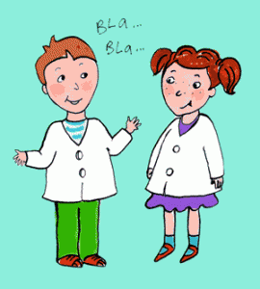
Competencias Comunicativas
Paralingüística

Slide 2
PRESENTADO POR:
Liliana Hernández
Olguer romero
Beatriz pino
Yurledis córdoba
Jairo blanco González
Bibiana Bermúdez

Slide 3
Competencias Paralingüística
Definición:
La paralingüística es parte del estudio de la comunicación humana que se interesa por los elementos que acompañan a las emisiones propiamente lingüísticas y se constituyen en la comunicación verbal, no verbal y escrita.

Slide 4
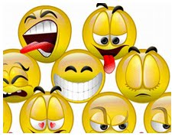
Competencias Paralingüística
Comunicación verbal:
. La intensidad o volumen de la voz.
. La velocidad de la emisión de los enunciados.
. El llanto, la risa, la fluidez, el control de órganos respiratorios.
. El tono y las variantes de entonación y la duración de las silabas.

Slide 5
Competencias Paralingüística
Tono: es un reflejo emocional, puede ser, muy agudo, medio, grave, muy grave (lo mismo que el timbre), según la constitución biológica del hablante, su estado psíquico y el contexto social o situacional.
Timbre: registro de la voz que, aparte de variar según el sexo y la edad (fondo condicionado), varía también geográficamente y según el hablante.
Intervalo: según la situación, será mas amplio si hay tranquilidad y mas breve y hay enojo.

Slide 6
Competencias Paralingüística
Volumen: tan importante cuando observamos al hablante en diversas situaciones, o en diferentes niveles sociales dentro de la misma situación, y cuando lo combinamos con ciertas expresiones, gestos y actitudes.
Dirección tonal: fenómeno que el hablante suele usar al reflejar una variación tonal en su lengua: Oh! (ascendente, sorpresa con matiz de contrariedad), Oh! (descendente, desilusión), Oh! (descendente-ascendente, cayendo en la cuenta).

Slide 7
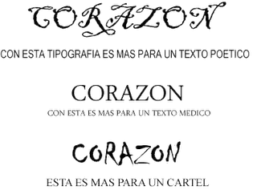
Competencias Paralingüística
En lo Escrito:
Mayúsculas
Orden de ideas
Negrilla.

Slide 8
Competencias Paralingüística
Gracias

